Slide 1

Apresento-lhes...

Slide 2
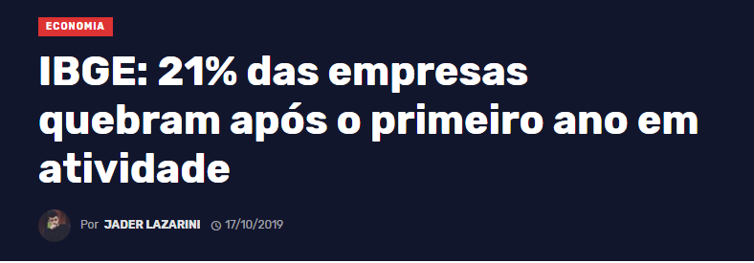
De acordo com a notícia publicada em Suno Notícias, o Instituto Brasileiro de Geografia e Estatística (IBGE) realizou um estudo em 2017 denominado Demografia das Empresas e Estatísticas de Empreendedorismo, foi ressaltado que o Brasil fecha mais empresas do que abrem a cada ano. Isto acontecia em anos anteriores, porém o número de empresas que se tornaram inativas — que no caso, fala de 699 mil — é 0,5% menor que o ano anterior, assim destacando uma queda de 23 mil empresas líquidas. Além disso, IBGE também aponta que metade das empresas param suas atividades antes de completar quatro anos de portas abertas.

Slide 3
Por isso a ideia do projeto MIBI apareceu. Seu objetivo é justamente dar em um ambiente virtual aos cidadãos de todo o país a oportunidade de consumirem produtos e serviços excelentes de empreendedores que ainda não tiveram a chance de crescer. As micro e pequenas empresas — e somente elas — poderão divulgar seus produtos e serviços na plataforma, assim as pessoas podem visualizá-las e entrar em contato com a própria empresa se tiverem interesse em seus produtos e/ou serviços. Assim, tanto a economia nacional e principalmente a local seria incentivada, estimulando micro e pequenas empresas a se tornarem grandes um dia e os seus clientes receberem produtos e serviços de excelente qualidade. Ou seja, todos saem ganhando.

Slide 4
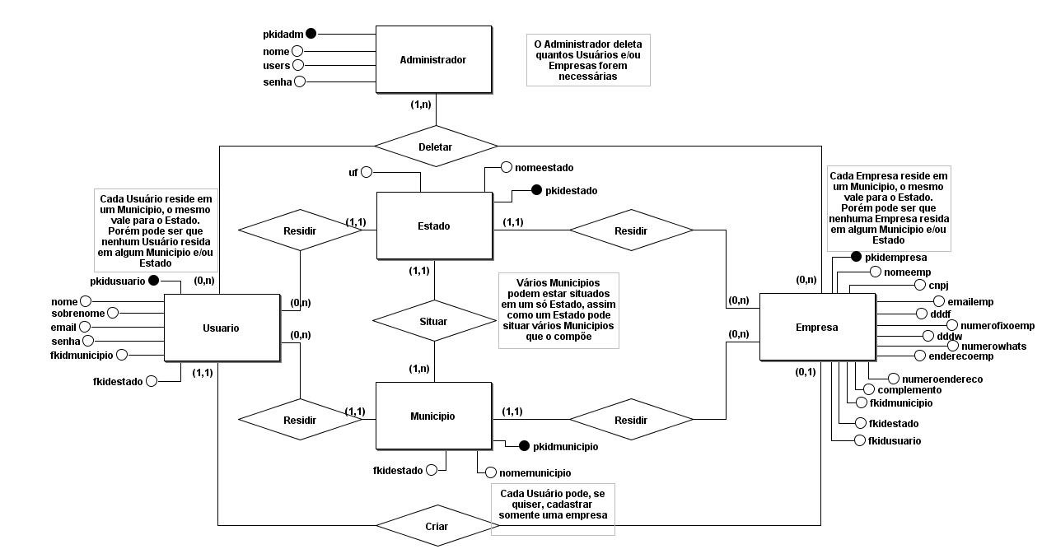

Slide 5
